Slide 1
Case Oppgave
Skyggefjell Skibakker AS
Gabriel

Slide 2
Innhold
Del 1
A - B
Del 2
A - B
Del 3

Slide 3
Oppgave A Del 1
A. Lag et logisk nettverkskart som viser hvordan du vil sette opp infrastrukturen til det trådløse nettverket for Skyggefjell Skibakker AS. Beskriv kort hva som er hensikten med de ulike enhetene og hvordan de skal kobles sammen.

Slide 4
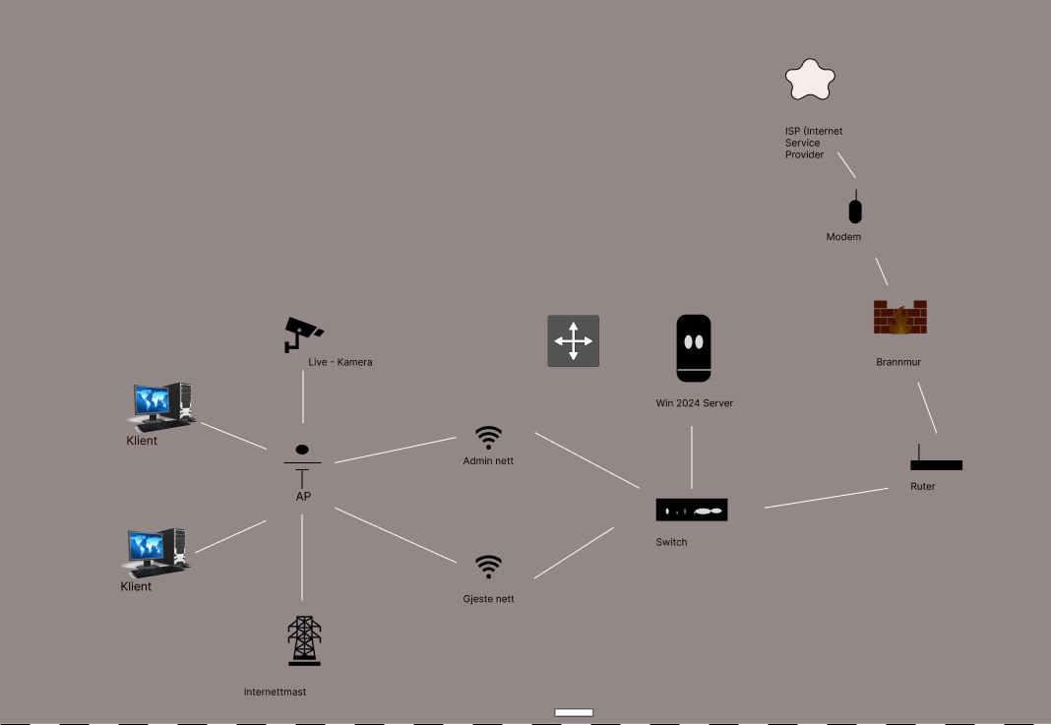

Slide 5
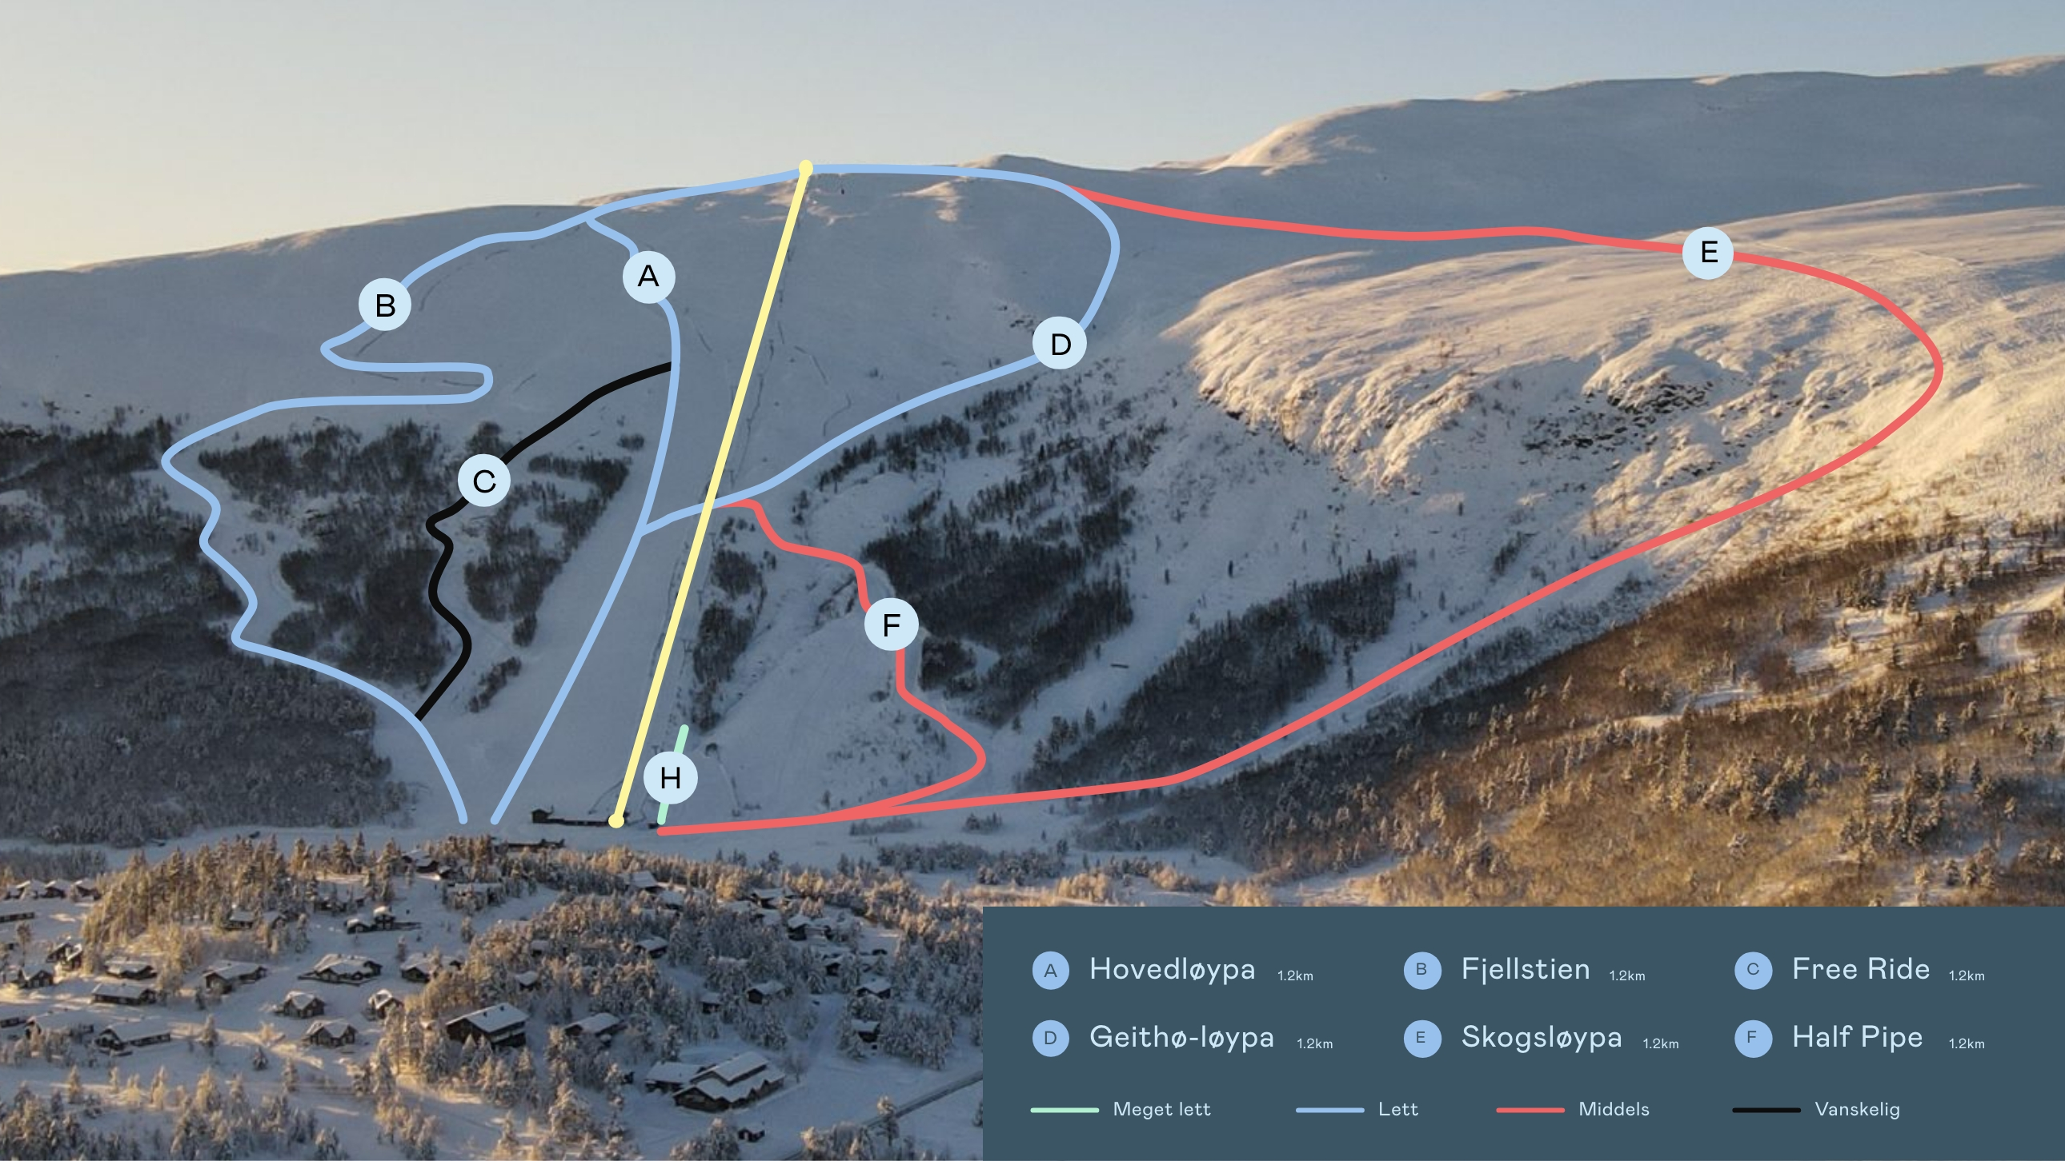


Notes:
3, Master for nettverket
7, Live-kamera for nettsien, sitter høyt nok til at ikke personer identifiseres (plasseres høyt og over nett)

Slide 6
Gjestenett og Administrativt nett
For gjestenett:
Hvert skikort tildeles unik identifikator til nettet, (Scan eller kode)
Tidsbegrensning og båndbredde
Overvåke og administrere gjestetilgangen
Admin nettverk for ansatte
Notes:
-Hvert skikort tildeles en unik identifikator til gjestenettet slik at det kan brukes for og koble seg på.
-Det brukes tidsbegrensning og båndbredde for og unngå misbruk av gjestenettet.
-Vi skal overvåke og administrere gjestenettet for og spore og håndtere evt problemer eller misbruk.
-Admin nettverket skal være sikkerhetsregulert og ha streng tilgangskontroll med brannmur, fysisk sikkerhet og sikkerhetsopplæring på ansatte.
Wpa2 kryptering, 2 rutere (1 privat | 1 gjestenett), hidden ssid på adminnett sånn at ikke besøkende kan få det opp. Mer sikkert om vi splitter nettverkene i to.

Slide 7
Oppgave B Del 1
B. Sikkerhet og personvern er viktig når man jobber med nettverk og informasjonsteknologi. Beskriv hvilke sikkerhetstiltak du vil implementere for å beskytte nettverket til Skyggefjell Skibakker AS mot uautorisert tilgang. Beskriv også hvordan du vil sikre personvernet til gjestene som bruker nettverket.

Slide 8
Sikring av nettverk
Passord policyer
AD
Wpa2
Hidden ssid
Brannmur
Fysisk sikring
Notes:
Ad for policies og brukeradministrering

Slide 9
Personværn
Følge GDPR lover
Hvor lenge lagres data
Cookies
Kun nødvendige data
Lagres kun tiden den trengs

Slide 10
App
Se Prototype Figma

Slide 11
Oppgave B Del 2
B. Beskriv hvordan du vil designe databasen for å lagre informasjonen fra appen. Hvilken informasjon vil du lagre, og hvordan vil du organisere og strukturere denne informasjonen i databasen?

Slide 12
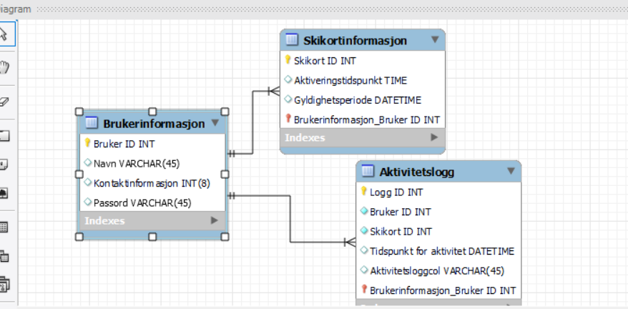
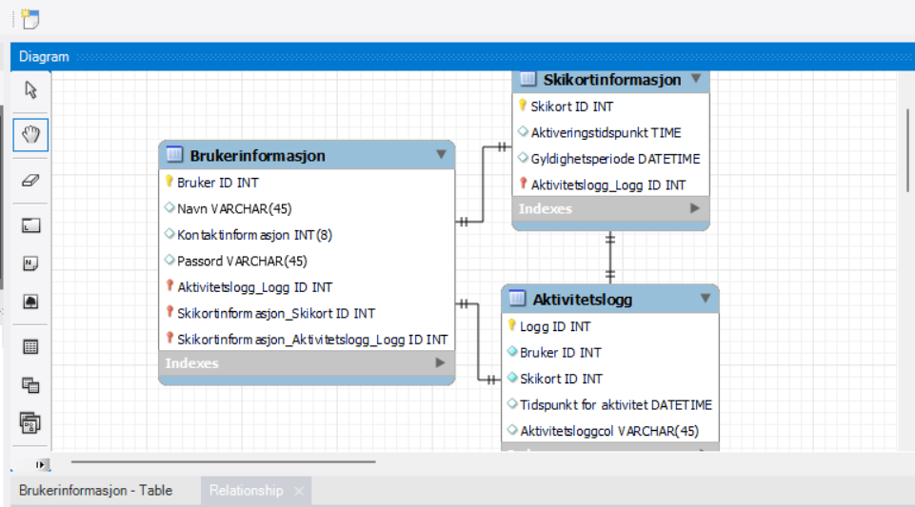
Database

Slide 13
Del 3
Hvilke fordeler og ulemper ser du ved å samle inn og lagre informasjon om gjestenes heisturer? Hvordan vil du sørge for at gjestene er klar over hva slags informasjon som samles inn, og hvordan vil du sikre at deres personvern blir ivaretatt?

Slide 14
Fordeler | Ulemper
Fordeler
Informasjon kan brukes til og gi en bedre opplevelse og til å se hva bakker som blir brukt og ikke.
I tilfelle av en ulykke kan informasjonen brukes til og lokalisere hvor nevt sist har vært.
Ulemper
Om ikke dataen beskyttes bra nok er dette brudd på personværn
Fare for potensiell misbruk eller overvåkning

